Slide 1

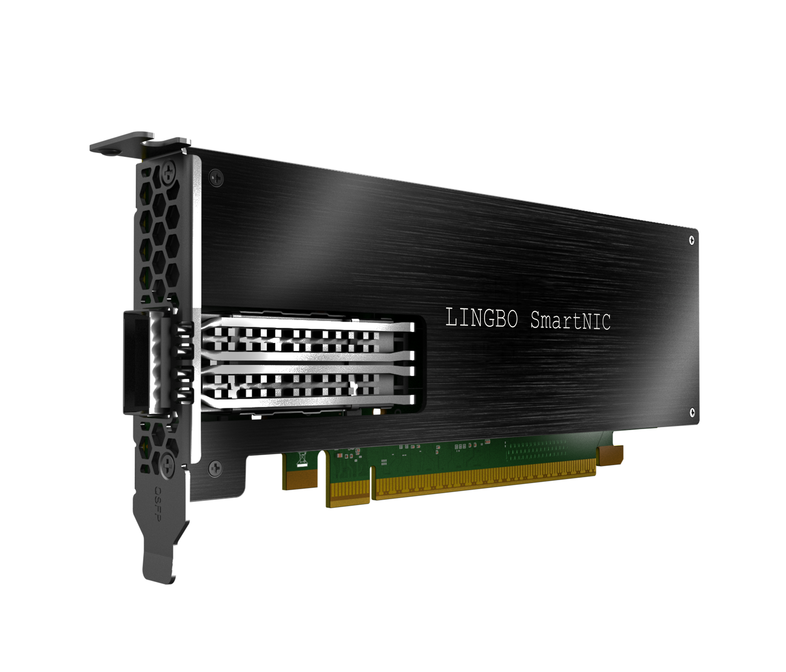

LINGBO
RDMA 智能网卡
“凌波”智能网卡，是为大规模网络集群打造的新一代国产数据处理引擎，具备万卡集群高扩展性、单卡100K流高并发性、对国产软硬件的高兼容性、对开放以太网设备支持的高性价比四大特点。
凌波网卡基于自研的国际领先的拥塞控制和流控算法，实现高性能 RDMA 网络协议HP4，支持100G RDMA网络下大规模组网，广泛兼容国产CPU、GPU和服务器，有效填补网络通信硬件信创产业空白，为国产信创生态实现自主可控、兼容互通奠定互联基石。
类别 | 规格 | 描述
物理规格 | 物理形态 | 标准全长，单宽，四分之三长PCIE卡
 | 主机接口 | PCIe Gen 4.0×16
 | 网络接口 | 1×QSFP28 100G 以太网接口
 | 内存 | 8GB HBM高性能存储
 | 工作温度 | 0-45°C
 | 功耗 | 75W
功能规格 | 网络 | 100K QP 传输模式：RC 重传模式：GBN、SR 支持RDMA READ/WRITE/SEND/RECV/WRITE_WITH_ IMMDT/ACLNOWLEDGE 操作 支持片上地址转换加速：LMPT、SMPT SGL 流量统计 Qos Priority GDR、GDS 流量控制：PFC、ECN、DCQCN、Fork
 | 性能 | 吞吐：100Gbps 延迟：2 ~ 3μs CPU开销：
软件规格 | 软件 | User mode: libibverbs、Provider: Lingb Kernel mode: ib_verbs、Lingb_ib、Lingb_nic Perftest: rdma_bench、 RDMA-Perftest Application: NCCL、OVS 卸载、DPDK、SPDK

